Slide 1

Recipe Collection Organizer
Dzhanteliev Adilkhan
EEAIR24
Date: 17th april 12:10-12:40

Slide 2
My project organizes recipes, allowing users to add, edit, and delete recipes along with managing categories and ingredients.
Описание проекта: Данный проект реализует мини-приложение для управления и работой над рецептами. Пользователь может добавлять, редактировать, просматривать и удалять рецепты. Также реализованы расширенные функции, такие как поиск, фильтрация, избранное, экспорт/импорт JSON, графический интерфейс (Swing) и подключение к базе данных (SQLite).

Slide 3
Цель проекта:
Реализовать приложение на Java с возможностью управления рецептами.
Освоить работу с файлами, базой данных, графическим интерфейсом и валидацией.
Применить принципы ООП и модульности.
Поддержка импорта/экспорта рецептов и расширенного поиска.
Вспомогательные инструменты, которые я использовал:
Java (Swing) – GUI
SQLite + JDBC – база данных
JSON.simple 1.1.1 – для импорта/экспорта
Javadoc – документация

Slide 4
10 методов и возможностей:
Добавление, редактирование и удаление рецептов
Просмотр всех рецептов
Поиск по ингредиенту
Фильтрация по категории
Сортировка по времени
Избранные рецепты
Запланированные рецепты
Расширенный поиск
Импорт и экспорт JSON
Отображение даты создания рецепта
Работа с базой данных SQLite

Slide 5
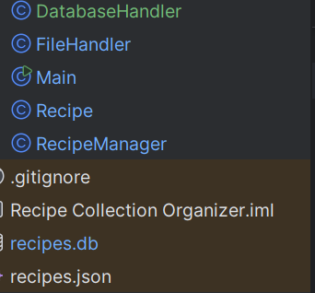
Структура проекта:
Recipe.java – модель рецепта и конструктор
RecipeManager.java – основная логика (работа с БД и рецептами)
Main.java – графический интерфейс (через Swing)
FileHandler.java - валидация данных
DatabaseHandler.java - работа с SQL

Slide 6
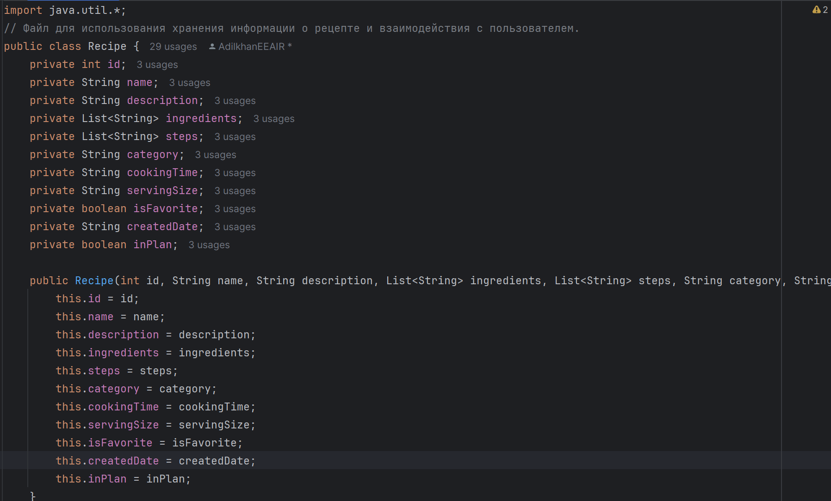
Recipe.java
Здесь хранится один рецепт
Хранит все данные одного рецепта
Используется во всех остальных классах как объект

Slide 7
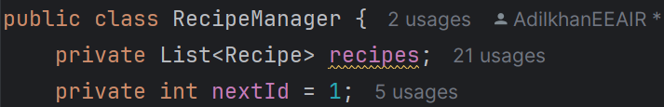
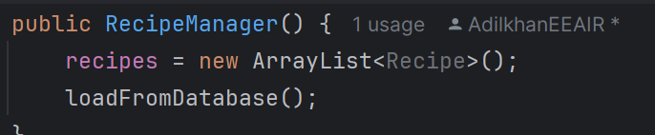
RecipeManager.java - логика
recipes: список всех рецептов, которые загружаются из базы данных.
nextId: переменная для генерации уникальных ID.

Slide 8
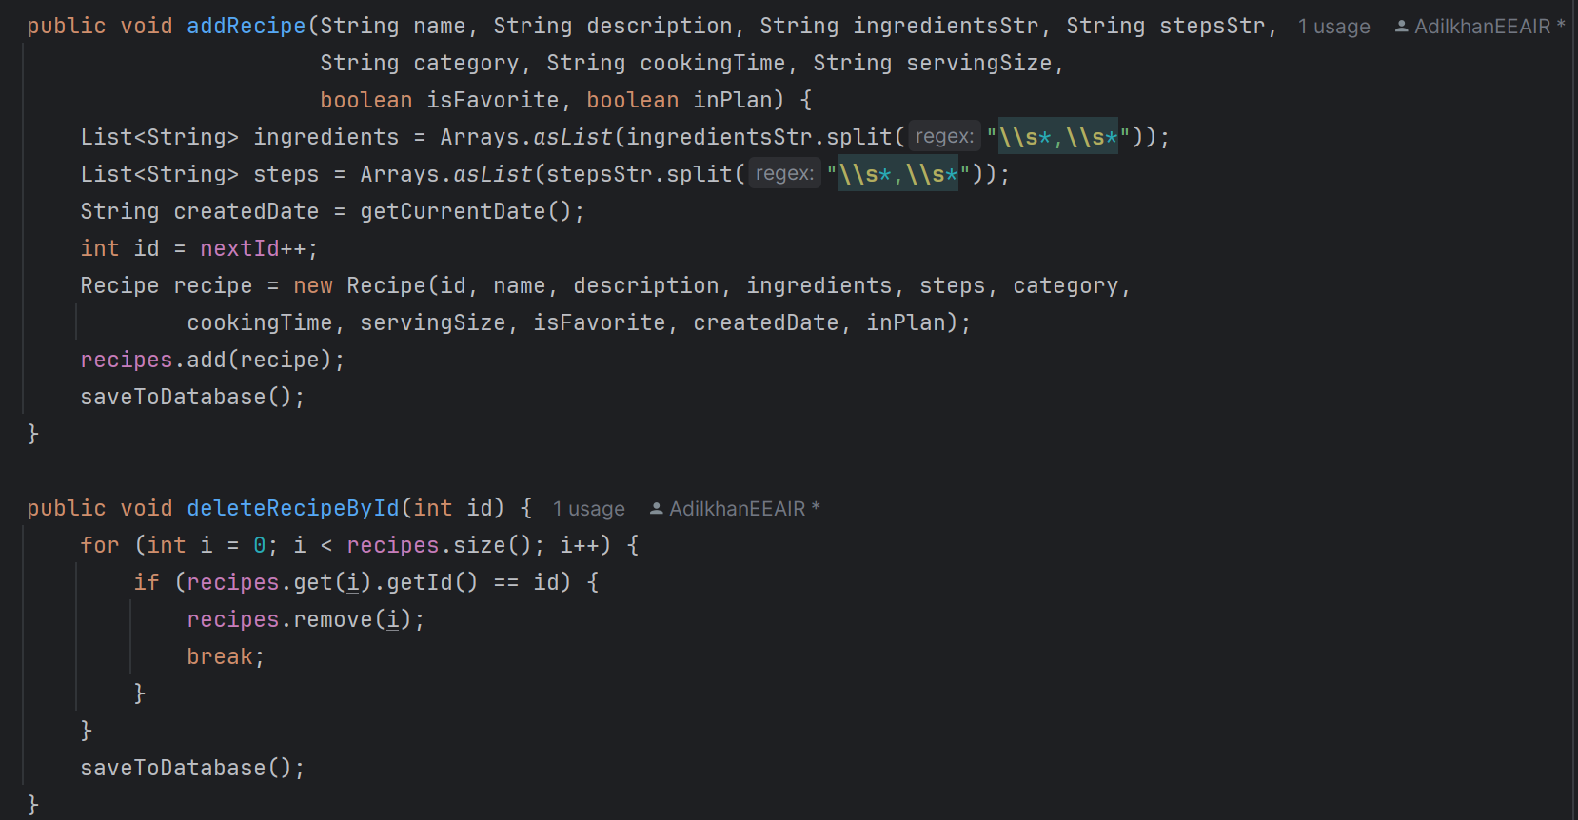
Добавление и удаление рецепта:
AddRecipe - Создаёт новый рецепт, добавляет в список и сохраняет в базу.
DeleteRecipeById - Удаляет рецепт из списка по ID и сохраняет обновлённый список в БД.

Slide 9
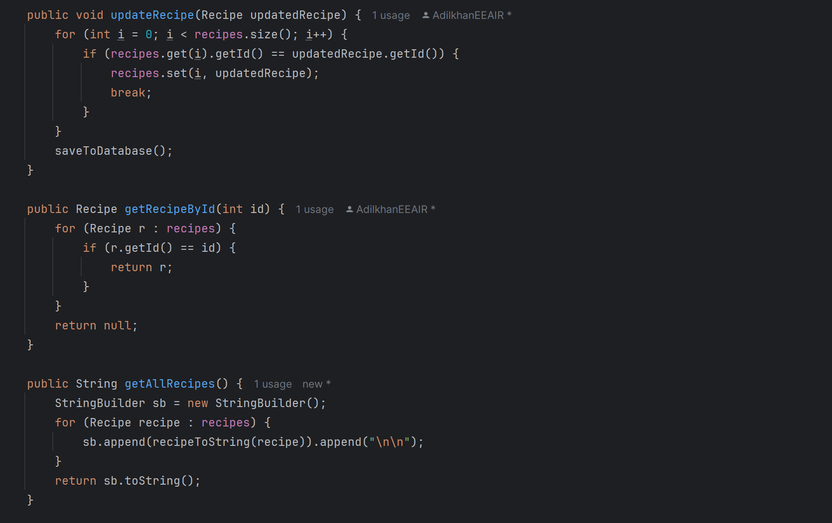
updateRecipe - обновляет рецепт в списке по ID и сохраняет в БД.
getRecipeById - Возвращает рецепт по заданному ID.
getAllRecipes - Формирует строку с описанием всех рецептов.

Slide 10
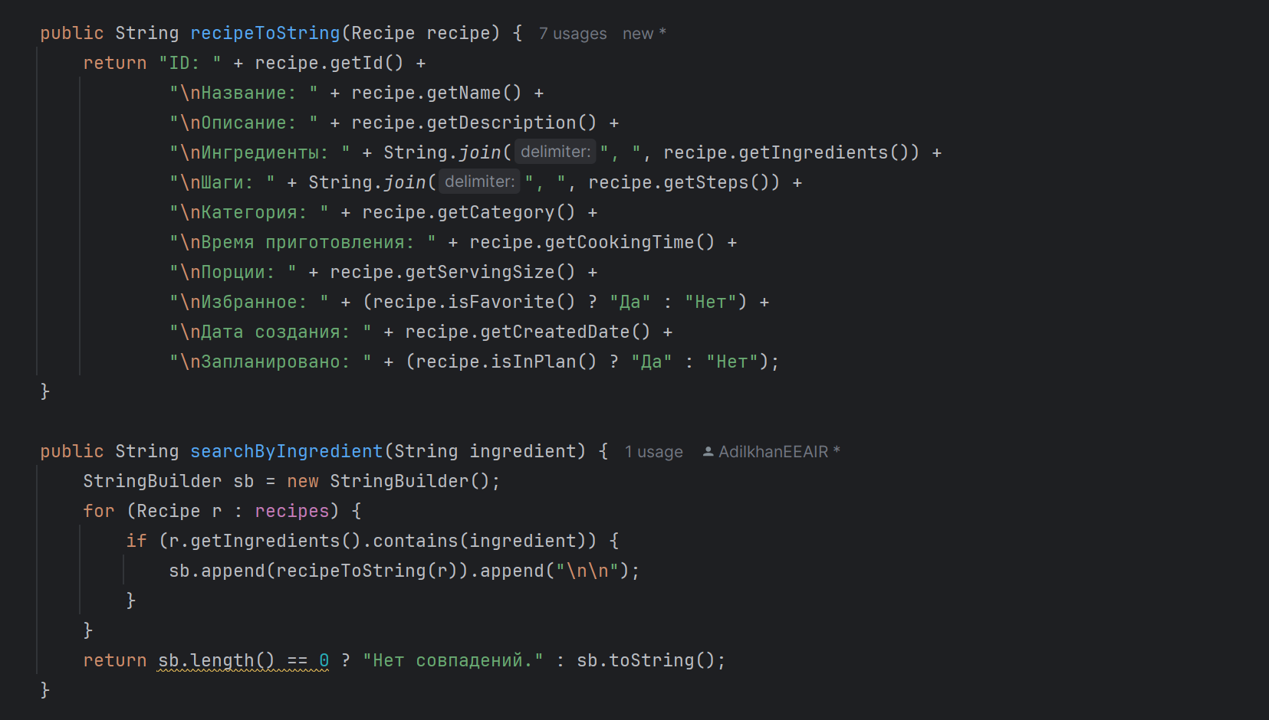
Recipe recipe - преобразует объект Recipe в читаемую строку.
searchByIngridient - поиск по ингридиенту. Возвращает рецепты, содержащие указанный ингредиент.

Slide 11
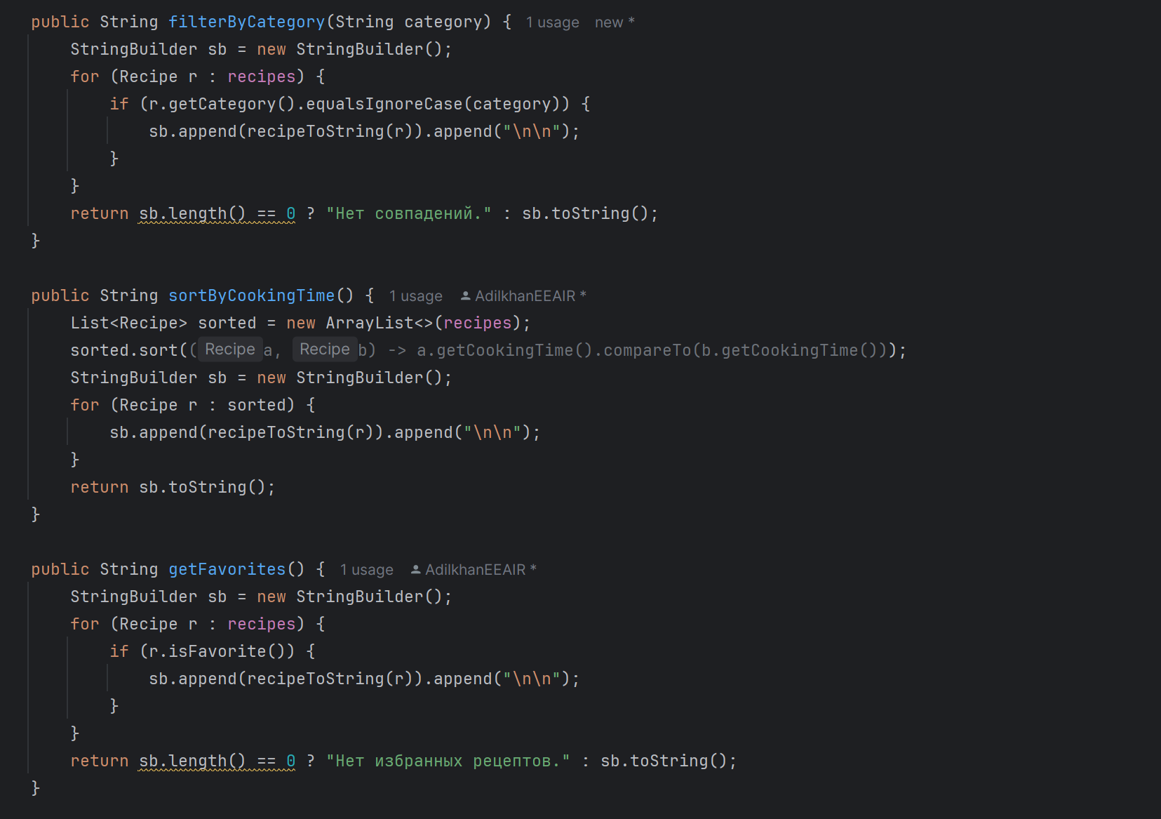
filterByCategory - Возвращает рецепты с заданной категорией.
sortByCookingTime - Сортирует рецепты по времени готовки (в порядке увеличения).
getFavorites - возвращает только рецепты, помеченные как избранные в GUI.

Slide 12
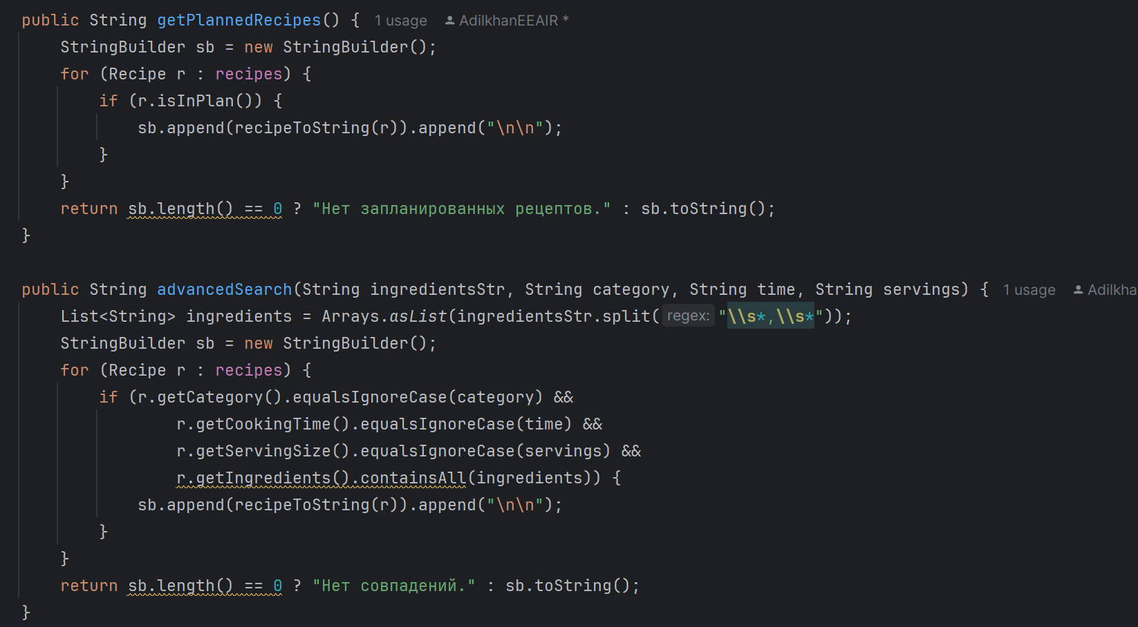
getPlannedRecipes - Возвращает рецепты, отмеченные как запланированные.
advancedSearch - ищет по нескольким вещам: ингредиенты, категория, время и порции.

Slide 13
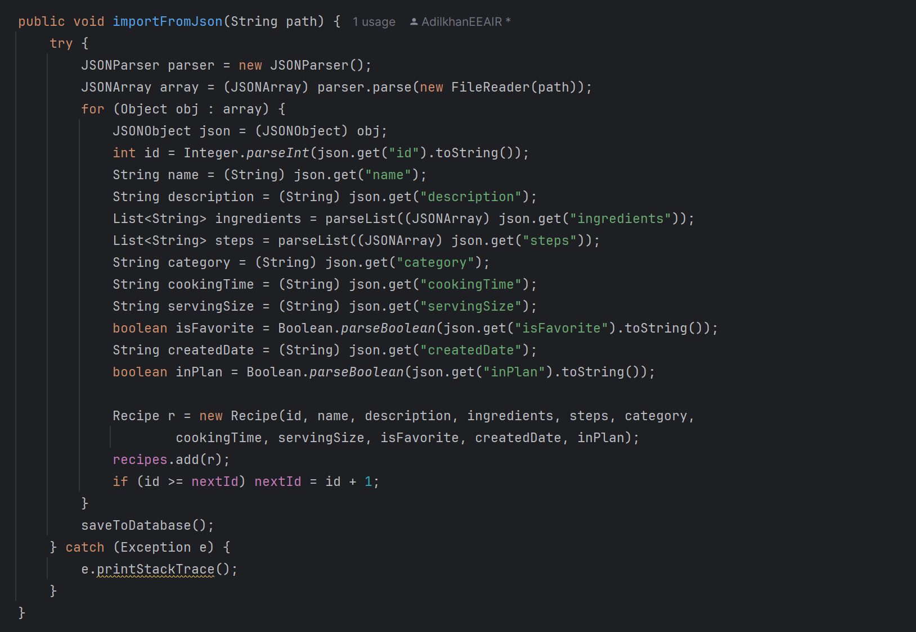
Import JSON
Читает JSON файл и добавляет рецепты в список.
Увеличивает nextId, если нужно
Затем сохраняет в базу данных.

Slide 14
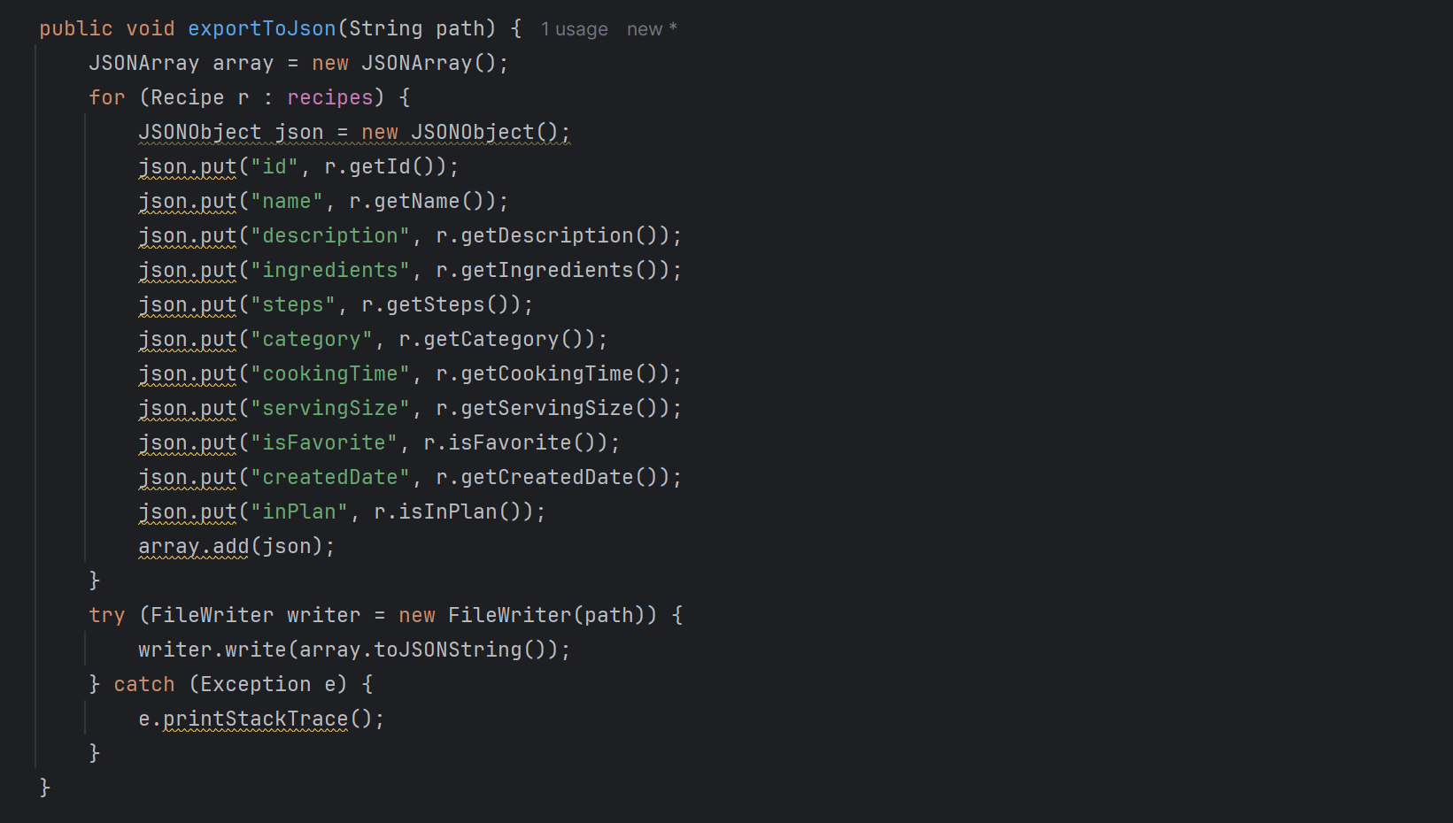
Export JSON
Создаёт JSON-массив рецептов и сохраняет в файл.

Slide 15
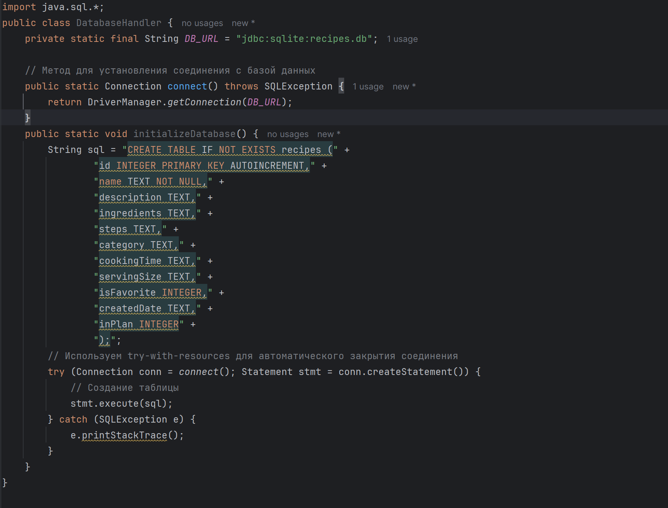
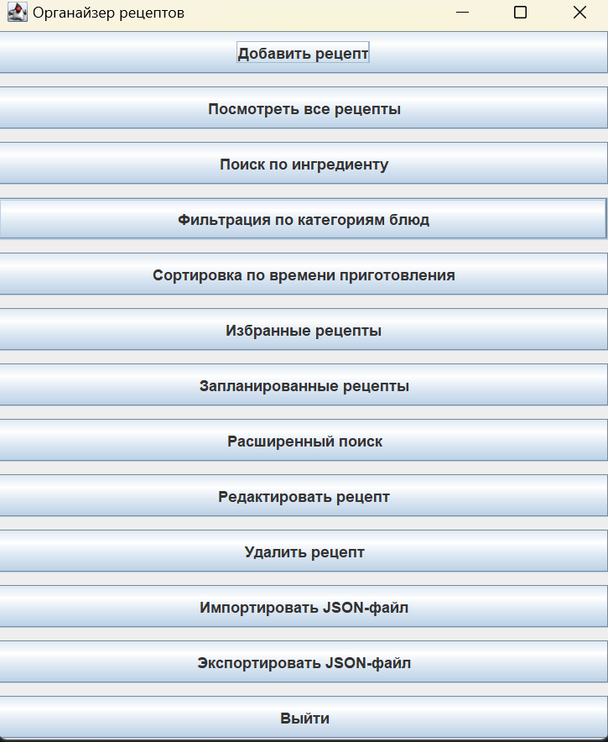
Дополнительные требования: графический интерфейс Swing и SQL database.

Slide 16
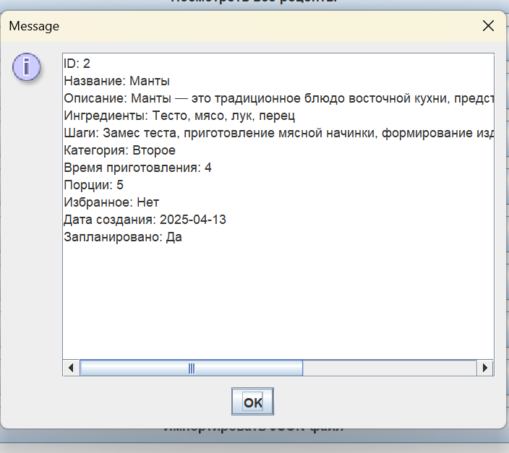
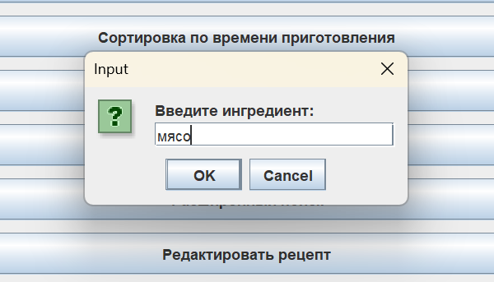
Примеры выходных данных (остальные отправил в GitHub)

Slide 17
Полный проект:
https://github.com/AdilkhanEEAIR/Recipe-Collection-Organizer
https://github.com/AdilkhanEEAIR/Recipe-Collection-Organizer
https://github.com/AdilkhanEEAIR/Recipe-Collection-Organizer

